Slide 1
Использование приемов технологии развития критического мышления на уроках русского языка и литературы
Чернова И.В., учитель русского языка и литературы
МБОУ гимназия №7

Slide 2
Спор неизбежен порой между мыслью и чувством, Но, разрешая его, они сходятся вместе. К истине разны пути у науки с искусством, Но озарение – разве не в их перекрестье?
Гуляева Л.И.

Slide 3
Критическое мышление-
Умение размышлять над тем, каким образом человек получает знания, а не довольствоваться лишь тем, что эти знания можно записать или запомнить.

Slide 4
Три стадии ТРКМ
Вызов
- актуализировать и проанализировать имеющиеся знания и представления по изучаемой теме;
- пробудить интерес, активизировать обучаемого;
-структурировать последующий процесс изучения материала
Осмысление
- получение новой информации;
- ее осмысление
- соотнесение новой информации с собственными знаниями;
-поддержание активности, интереса.
Рефлексия
-выражение новых идей и информации собственными словами;
- целостное осмысление и обобщение полученной информации на основе обмена мнениями между обучаемыми друг с другом и преподавателем

Slide 5
Приёмы на стадии «Вызов»:
«Корзина» идей, понятий, имён
Целеполагание
Кластер
Мозговой штурм
Ассоциации
«Карта познания»
«Дерево предсказаний»
Перепутанные логические цепочки
Верные и неверные утверждения
«Толстые» и «тонкие» вопросы (до изучения темы)

Slide 6
Приёмы на стадии «Осмысление»:
Маркировочная таблица
«Знаю- Хочу знать -Узнал»
Чтение с остановками (лекция с остановками)
«Зигзаг»
«Бортовой журнал»
Кластер
Инсерт
Игра «Как вы думаете?» (обучение сообща)
«Карусель»

Slide 7
Приёмы на стадии «Рефлексия»:
Кластер
Составление маркировочной таблицы
(Знаю – Хочу узнать - Узнал)
Синквейн
Стратегия «Галерея»
Эссе
«Толстые» и «тонкие» вопросы (демонстрация понимания пройденного)

Slide 8
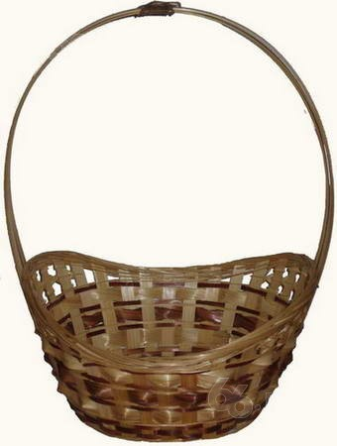
Приём «Корзина идей»
понятия
имена
факты
мнения

Slide 9
Приём «Тонкие и толстые вопросы»
«Тонкие вопросы» Кто… Что… Когда… Может ли… Будет ли… Было ли… Согласны ли вы… Верно ли… | «Толстые вопросы» Дайте объяснение почему… Почему вы думаете… Почему вы считаете… В чем разница… Предложите, что будет, если… Можно ли изменить роли так, чтобы сделать их противоположными…

Slide 10
Приём «Карусель»
Схема реализации приема:
Групповая работа. Формулируются проблемные вопросы открытого характера по количеству групп. Необходимо подготовить цветные маркеры, листы А4 с написанными на них вопросами /по одному на каждом/. По сигналу учителя листы передаются по часовой стрелке. Учащиеся совместно дают ответ на каждый проблемный вопрос, не повторяясь.

Slide 11
Приём «Галерея»
После «карусели» вывешиваются работы учащихся на доске. Каждый ученик отдает свой голос за наиболее точный ответ на каждый вопрос. Таким образом можно определить, какая группа дала лучший ответ.

Slide 12
Прием «Инсерт»
1. Читая, ученик делает пометки в тексте:
V – уже знал,
+ - новое,
- - думал иначе,
? – не понял, есть вопросы.
2. Читая, второй раз, заполняет таблицу, систематизируя
материал.
V (уже знал) | + (узнал новое | - (думал иначе) | ? (есть вопросы)

Slide 13
Приём «Зигзаг»
Работа организовывается следующим образом: 3 основные группы
1 шаг:
2 шаг:
3 шаг:

Slide 14
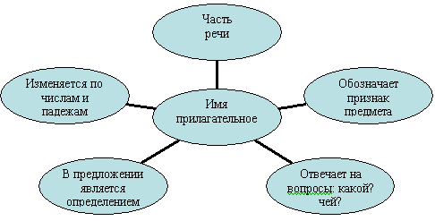
Приём «Кластер»

Slide 15
Приём «Синквейн»
учитель
мудрый
творческий
учит
воспитывает
развивает
мне
нравится
работа
учителя
наставник

Slide 16
Образовательные результаты
формирование нового стиля мышления (открытость, гибкость, рефлексивность, осознанность, альтернативность);
развитие базовых качеств личности (креативность, коммуникативность, критическое мышление, мобильность, самостоятельность, ответственность);
формирование культуры чтения и письма;
формирование умения задавать вопросы, формулировать гипотезу;
стимулирование самостоятельной поисковой творческой деятельности;
запуск механизмов самообразования и самоорганизации.

Slide 17
Творческих успехов,
коллеги!

